Slide 1
発表の流れ
フロー
１
作成背景
２
現状、ターゲット
３
作成目的
４
システム概要、機能一覧
５
デモンストレーション
６
作成スケジュール
７
自己評価と今後の課題

Slide 2
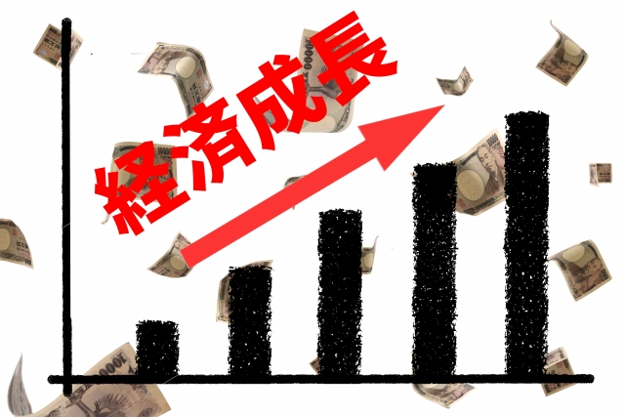
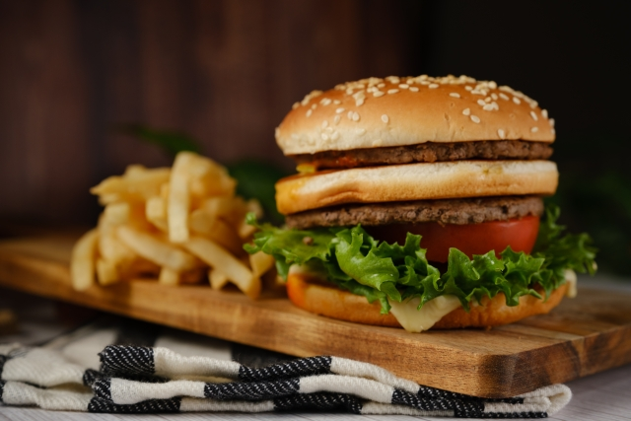
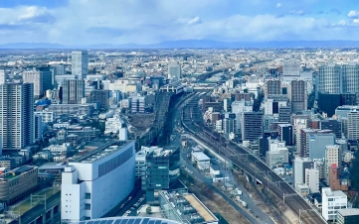
作成背景
一方、、、
ファストフード店の増加
1955年頃から1973年頃
着眼点
栄養不足・偏り、運動不足
人々の食生活は非常に豊かに！！
生活習慣病のリスクが高くなる
食習慣（栄養）に着目
インフラの発展

Slide 3
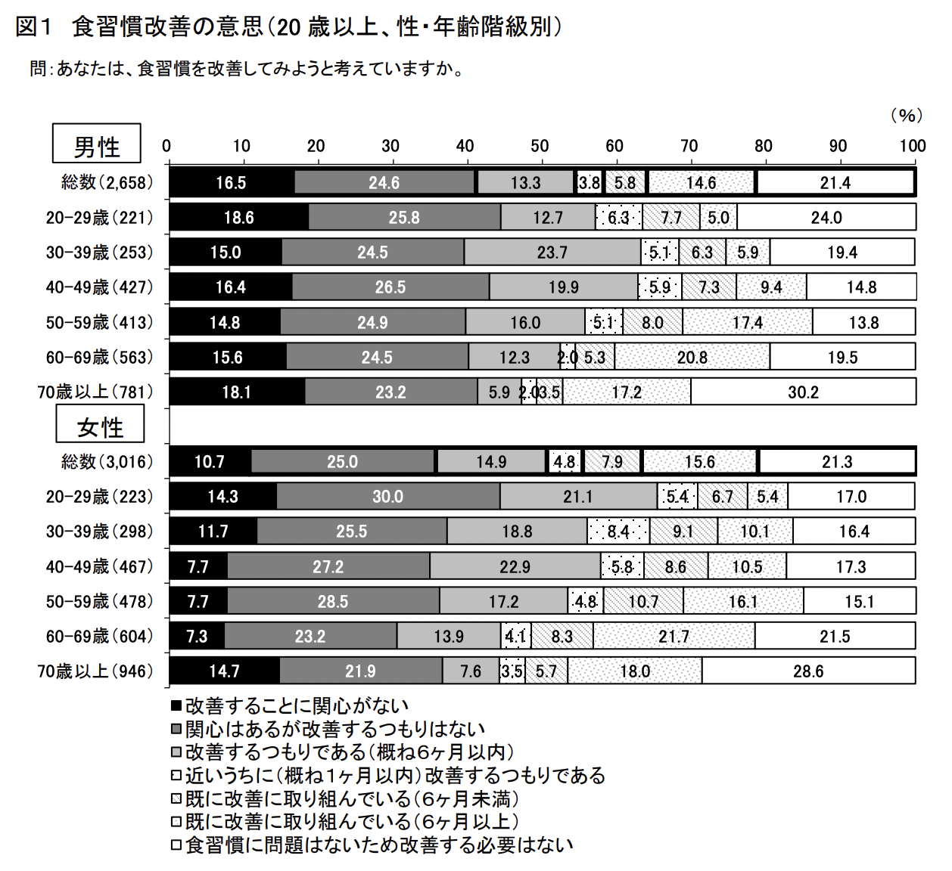
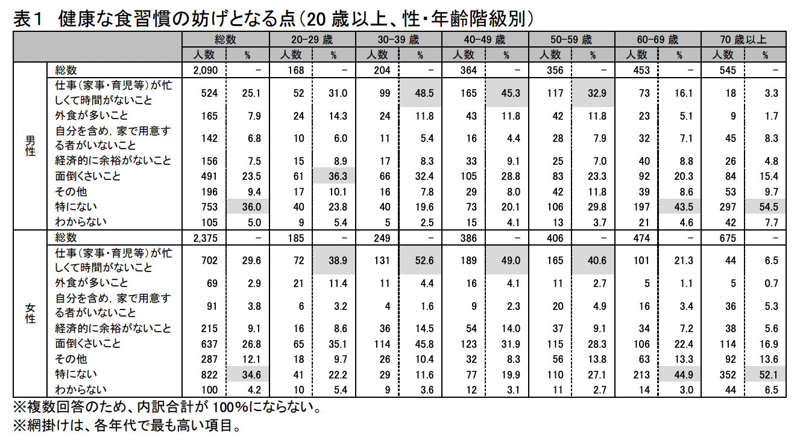
現状、ターゲット
ポイント
ターゲット
１
働く世代は食習慣に関心があるが取り組めていない。
食習慣に関心はあるが時間ない
２０歳〜６０歳を対象。
２
この世代の食生活の妨げは時間がないから。
Notes:
30～40歳代に急増してきます。 さらに近年は発症年齢が低下し、子供にもその兆候が見られるようになってきました。 これも食生活の変化、運動不足などが原因

Slide 4
作成目的
要求定義
１、時間がない人でも栄養管理できるようにして欲しい。
２、知識がない人でも栄養管理できるようにして欲しい。
３、食生活に関心が薄い人でも興味を持てるようにして欲しい。
要件定義
１、ユーザーの年齢、身長、目標体重、身体運動レベルを入力するだけで科学的に健康とされる１日あたりの栄養バラ ンスを自動で計算する。
２、食材を選択しレシピを作成することで含まれる栄養素と一食あたりの推奨栄養バランスを自動で計算する。
３、その日取った栄養素、あるいは一食の栄養素ごとに科学的な知見に基づいたアドバイスを表示する。
４、食事記録を残し過去の記録を管理する。
５、他の人のレシピを見れたり、SNSに投稿することができる。
１
２
１
２
２
２
３
３
目的
健康な体を維持するのに必要な栄養素を自動で計算し、
食習慣を管理・共有することのできるアプリケーションを開発する。

Slide 5
システム概要
システム
１
年齢、性別、身長、体重、運動レベル、１日に必要な推奨エネルギーを自動で計算。
２
摂取したエネルギーに見合った炭水化物、タンパク質、脂質の量を自動で計算。
３
食材や、その日摂取したレシピを登録する。（CRUD）
４
作成したレシピを食事記録として管理する。
５
摂取した栄養素に応じて自動でアドバイスをする。
６
いいね機能
７
Twitterに投稿する。

Slide 6
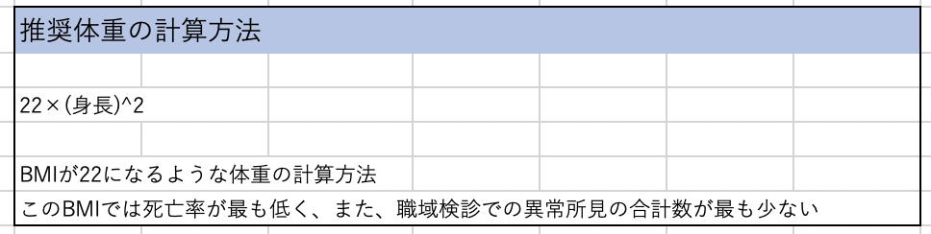
計算方法（推奨体重）
※BMI１８.５〜２５の人が対象
※妊娠中の女性は除く
※健康的な体を維持するために必要な栄養なのでトップアスリートは注意が必要

Slide 7
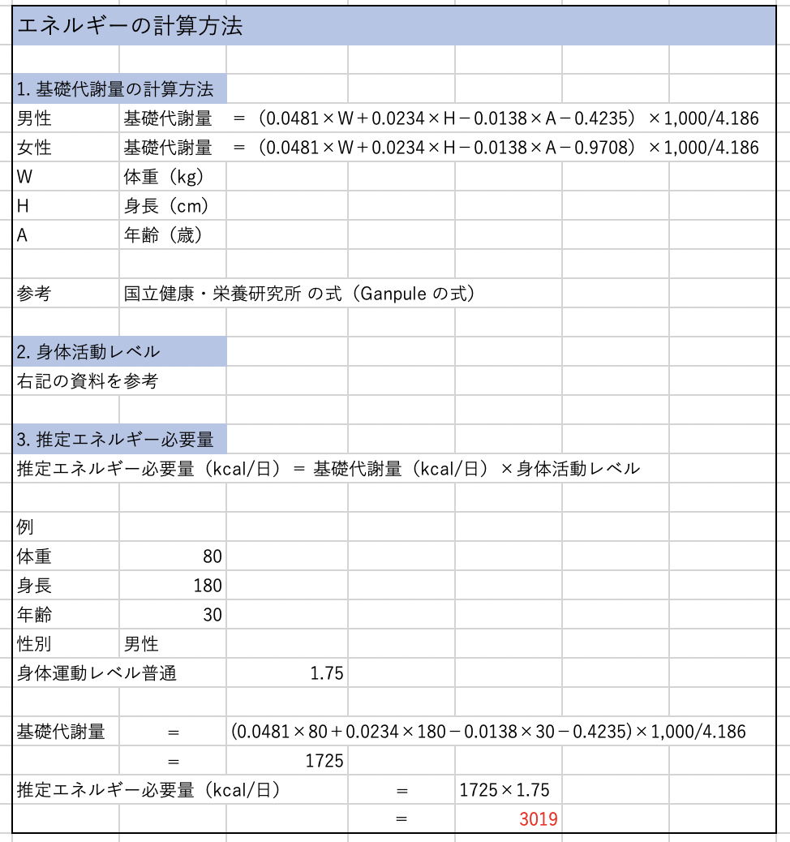
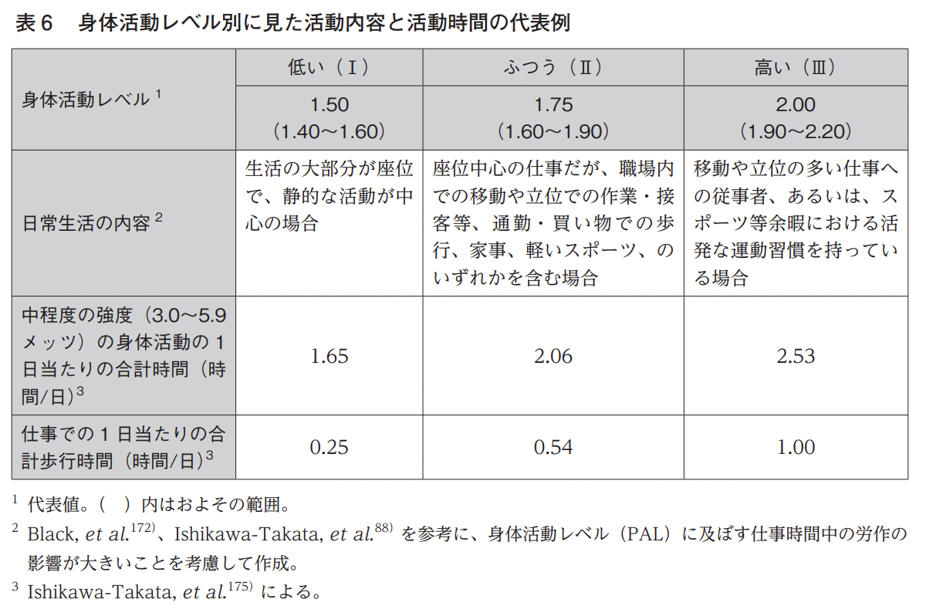
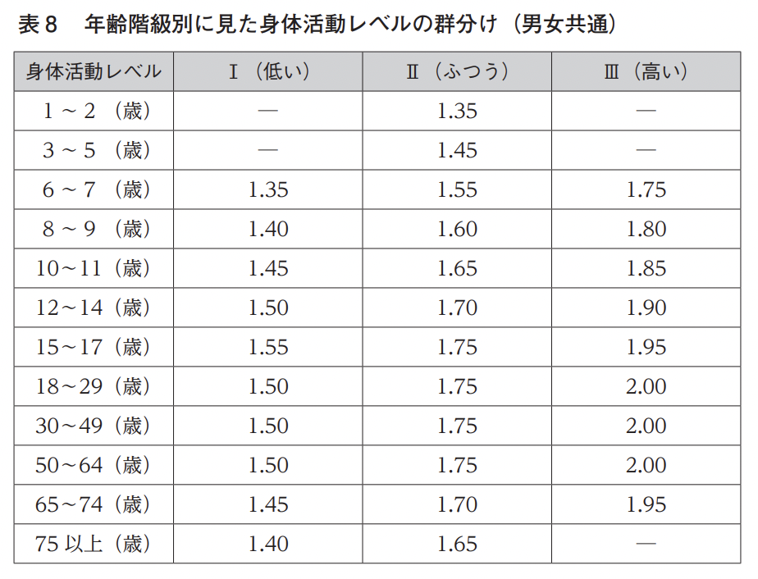
計算方法（推奨エネルギー）

Slide 8
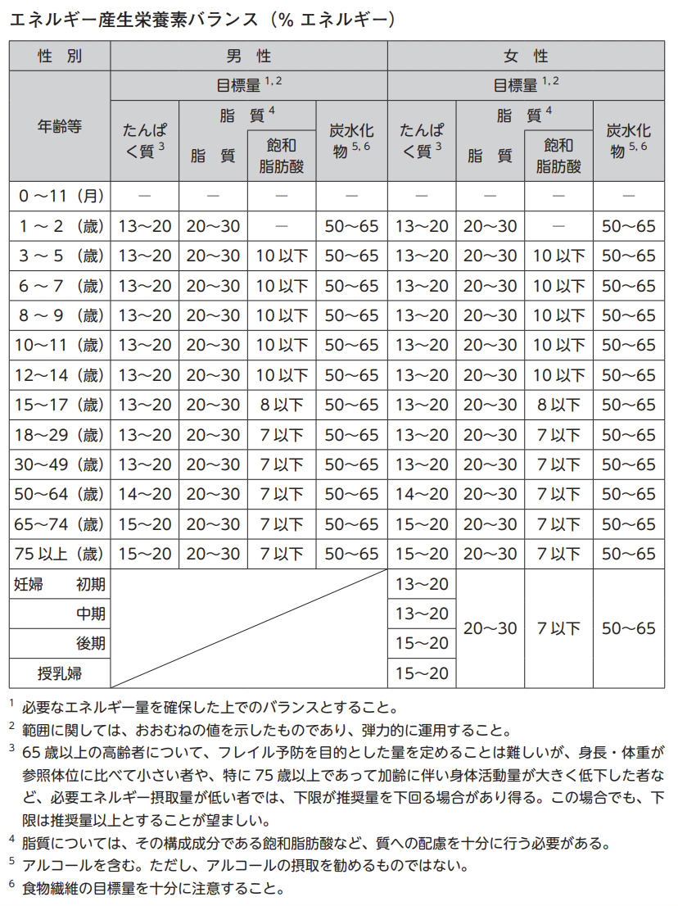
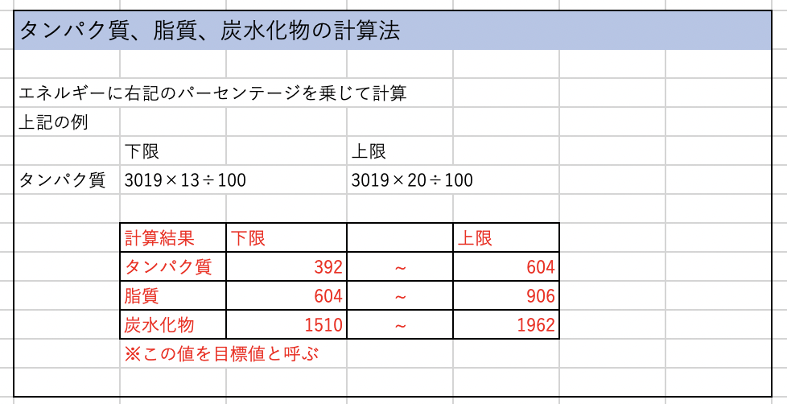
計算方法（PFCバランス）
PFCバランス：
タンパク質（Protain）、脂質（Fat）、
炭水化物（Carbohydrate）、のパランス。

Slide 9
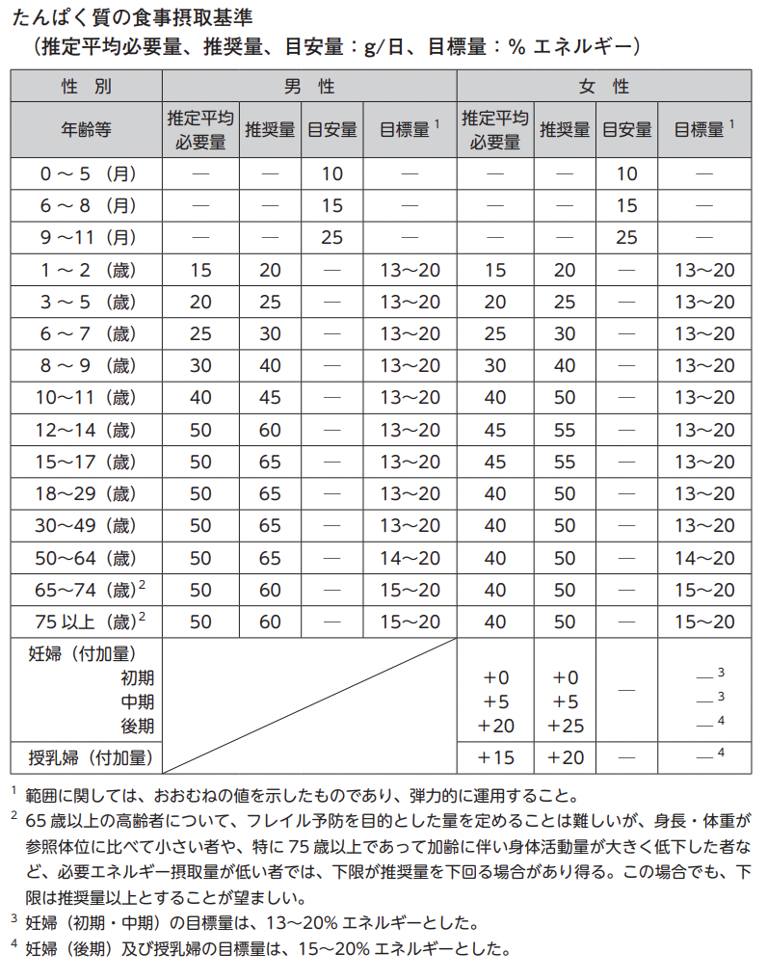
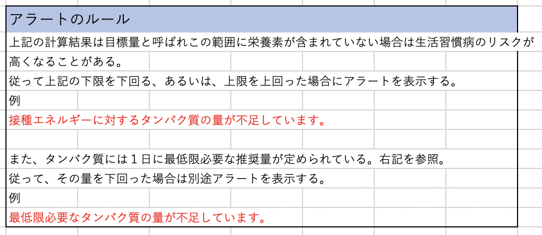
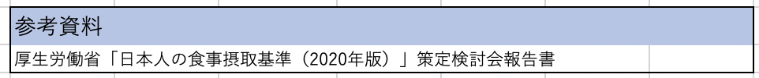
計算方法（アラート）

Slide 10
機能一覧
機能
ログイン機能
無限スクロール（Ajax通信）
ユーザー情報登録機能
アドバイス機能
パスワードリセット機能
いいね機能（Ajax通信）
セッション、CRAD機能
ツイート機能
並び替え機能
バリデーション
検索機能
セキュリティ（CSRF等）
自動計算機能
権限（ゲート・ポリシー）

Slide 11
デモの流れ
フロー
１
ログイン、ユーザー登録
並び替え機能
２
レシピを登録 → 親子丼を登録
検索機能
３
いいね機能
自動計算機能
無限スクロール（Ajax通信）
４
Twitterに投稿
バリデーション
５
食事記録を登録
権限（ゲート・ポリシー）
２
食材登録 → 卵を登録。
Notes:
炭水化物：０.３g、タンパク質：１２.３g、脂質：１０.３g、一個あたり：６０g

Slide 12
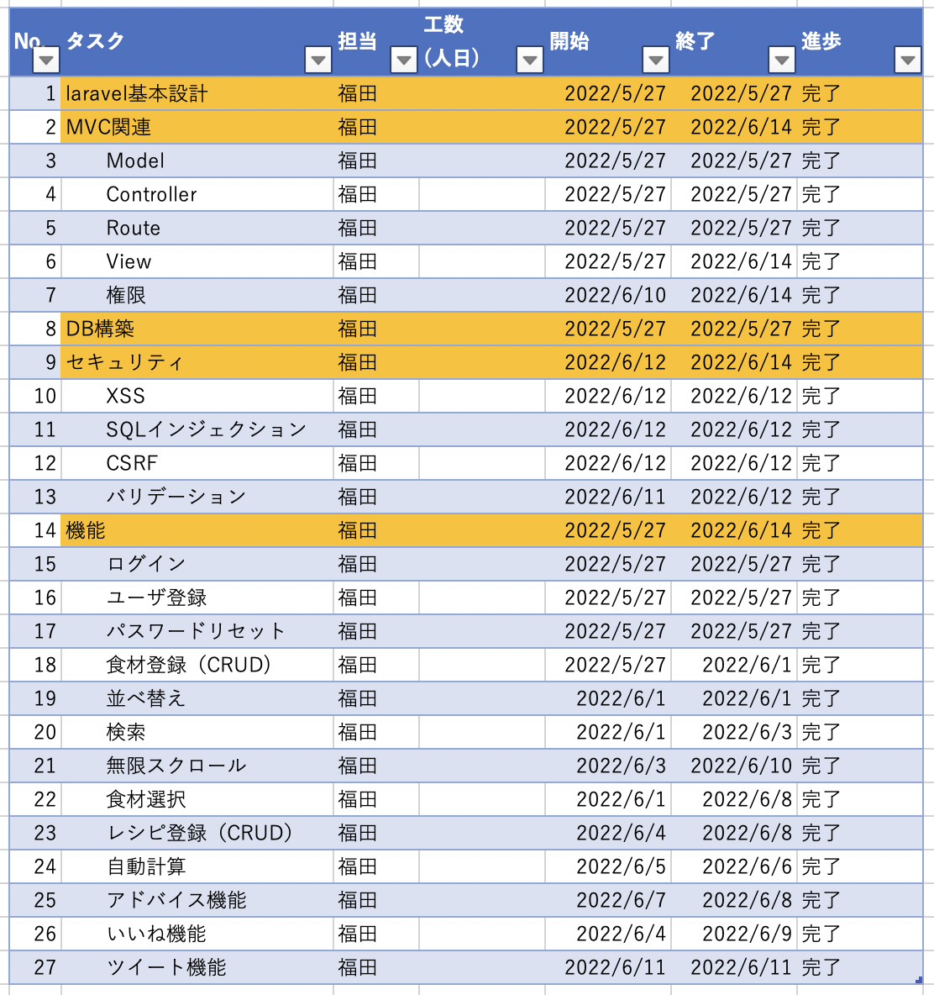
作成スケジュール
Notes:
5/27-6/14 19日

Slide 13
自己評価
自己評価
１
ログイン機能
Laravel標準搭載の認証機能、その仕組み
２
CRUD処理
DB、画像の保存、SQL、MVCモデル、
セッション、配列、Eloquent、クエリビルダ、
クラスの仕組み
３
いいね機能、無限スクロール
Ajax通信、JSON、JavaScript、jQuery
４
検索・並び替え機能
URLパラメータ、 Eloquent 、LIKE句、
複数ワードで検索する方法
５
Twitter機能
APIが概要、Twitter APIでできること、
Bot、制限、利用規約
Notes:
ロゴ色は常に青色か白色のどちらかのみ使用可能
周囲の空きスペースとして、ロゴ幅を150％以上にする必要がある
幅16ピクセル未満に縮小することは不可

Slide 14
今後の課題
課題
１
CSSを書く際のidやclassの命名を工夫し、分かりやすいコードを書きたい。
２
JavaScriptで苦戦する場面が多かったので、動的なサイトの作成について理解を深めたい。
３
コーディングの際にもっと効率が良い記述方法を学びたい。
４
効率の良いデータベースの処理方法を学びたい。
５
全体を通して、設計の際にどの機能をどの画面に適応するか。
どの言語、ツールを適応するかを考えることが非常に重要であることが分かった。
今後は設計方法についても学んでいきたい。

Slide 15
背景
何のため作るのか
長年続くデフレによりサラリーマンの給料は上がらない
お金を稼がないと生活は豊かにならないのか
キーポイントとなるのが健康
人間は自己管理することが苦手
結局事後対策になってしまう。
そこでITの力を借りて管理を手助けしたい。
病気や怪我を予防することでコスト（お金、時間）を削減
自分の趣味ややりたい事に投資できる

Slide 16
目的
どういった問題を解決できるか
今回は栄養に着目
食事の内容を記録することで栄養管理が可能
自動で計算
どういうリスクがあるかが分かるので関心のない人でも興味を持てる
食習慣の改善をITを使って手助け
食習慣に関する不健康のリスクを下げることができる
今回は三大栄養素（炭水化物、タンパク質、脂質）
に着目した栄養計算サイトを作る

Slide 17
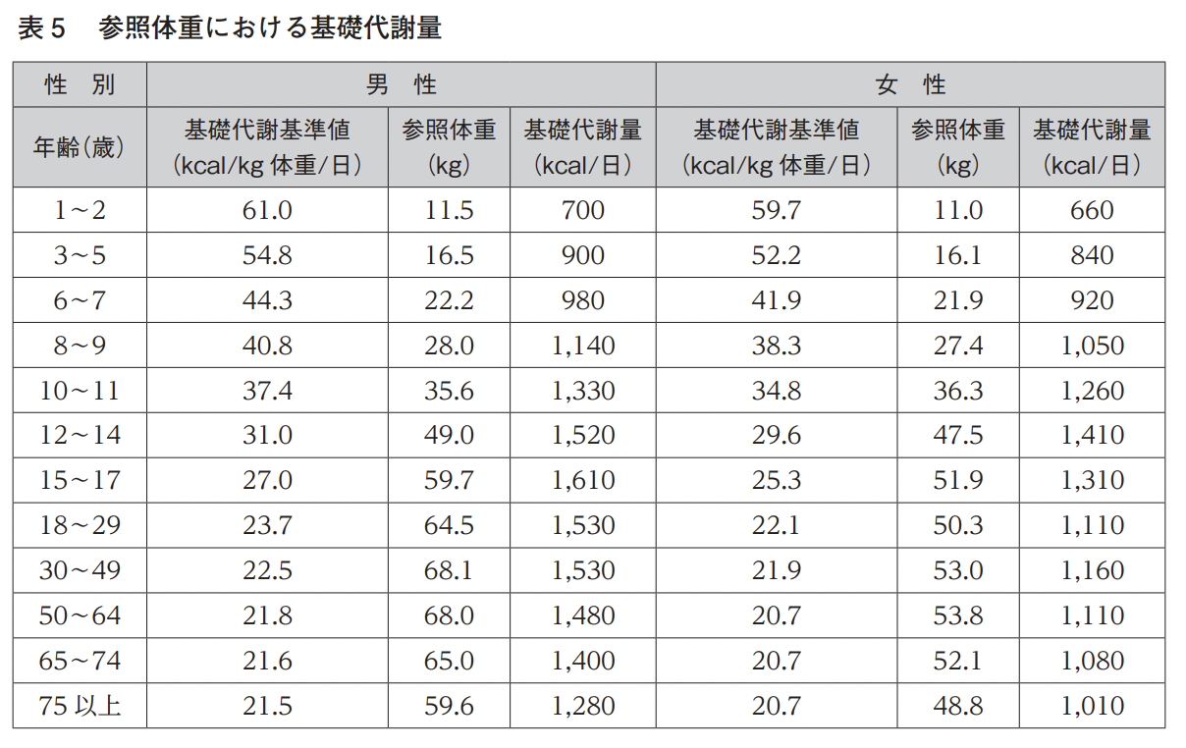
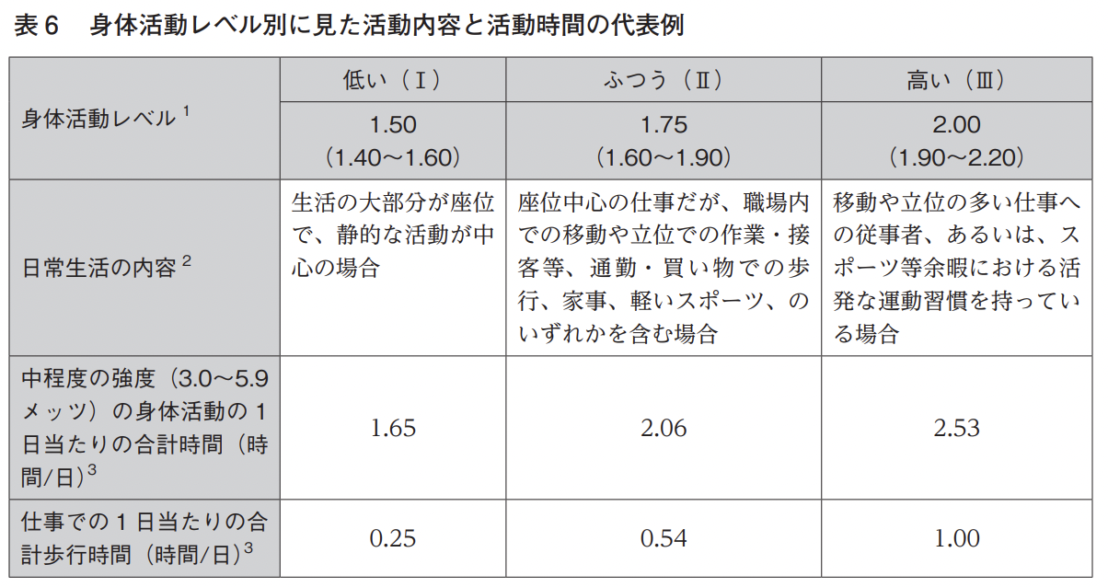
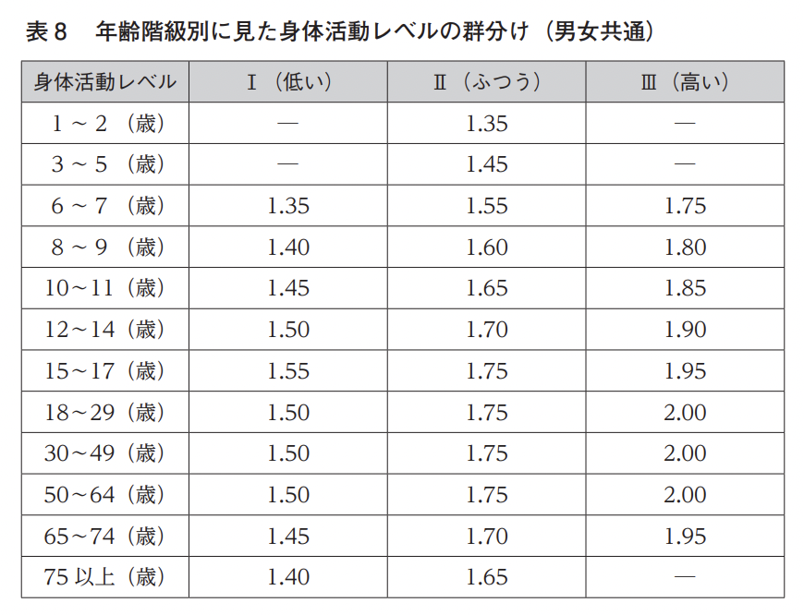
計算方法（エネルギー[kcal]）
ポイント
以下の要素によって必要なエネルギーの量が変化
性別、年齢、身長、体重、
身体運動レベル

Slide 18
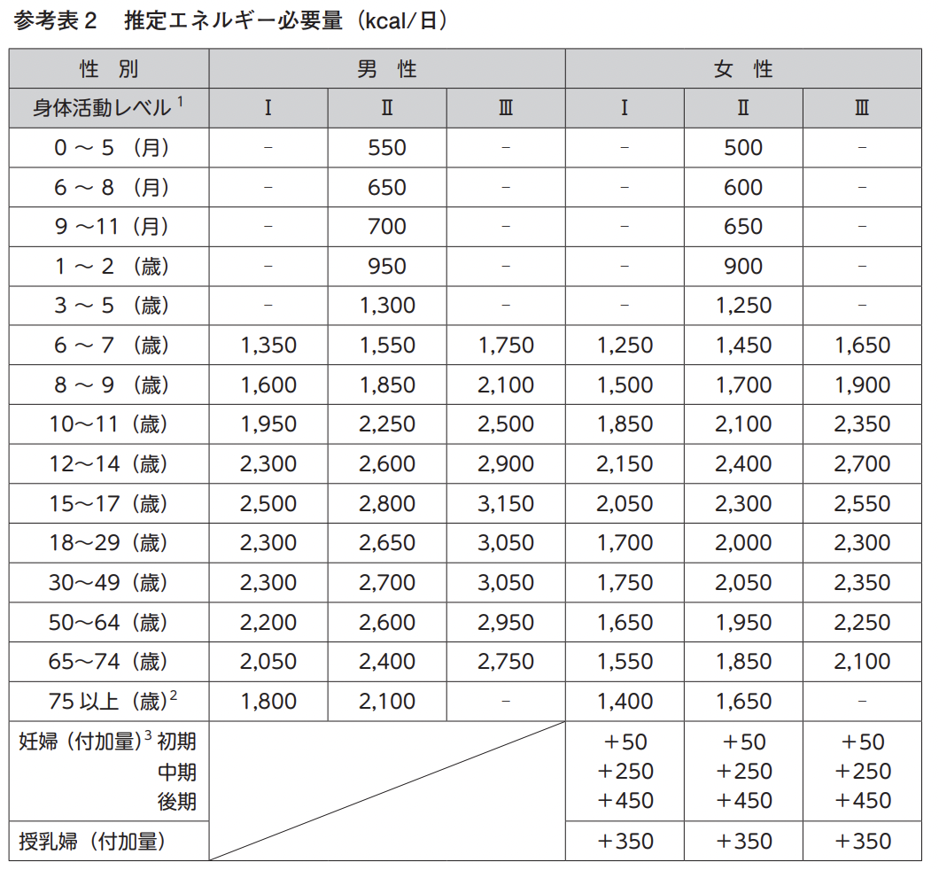
計算方法（エネルギー[kcal]）

